Slide 1
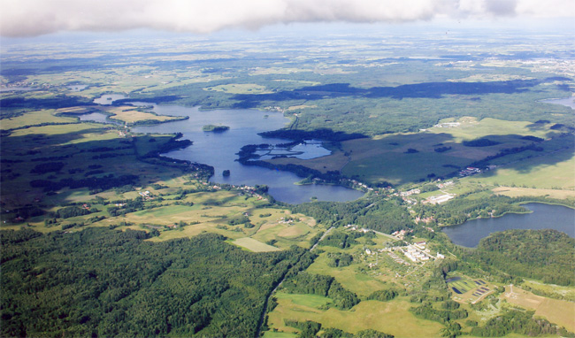
Sołectwo Stama

Slide 2
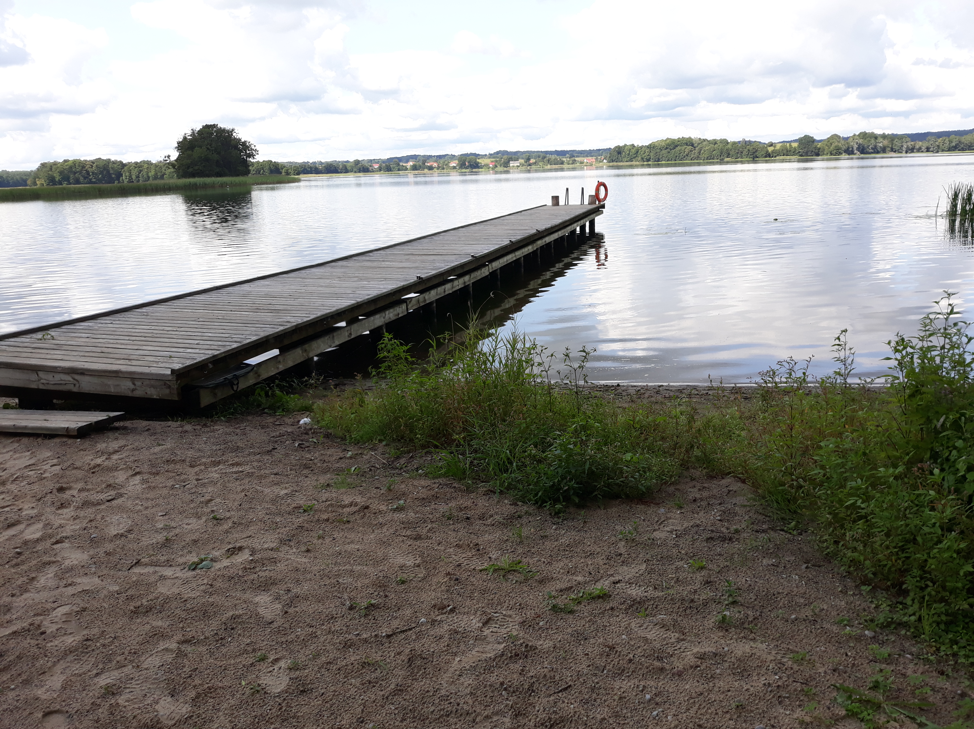
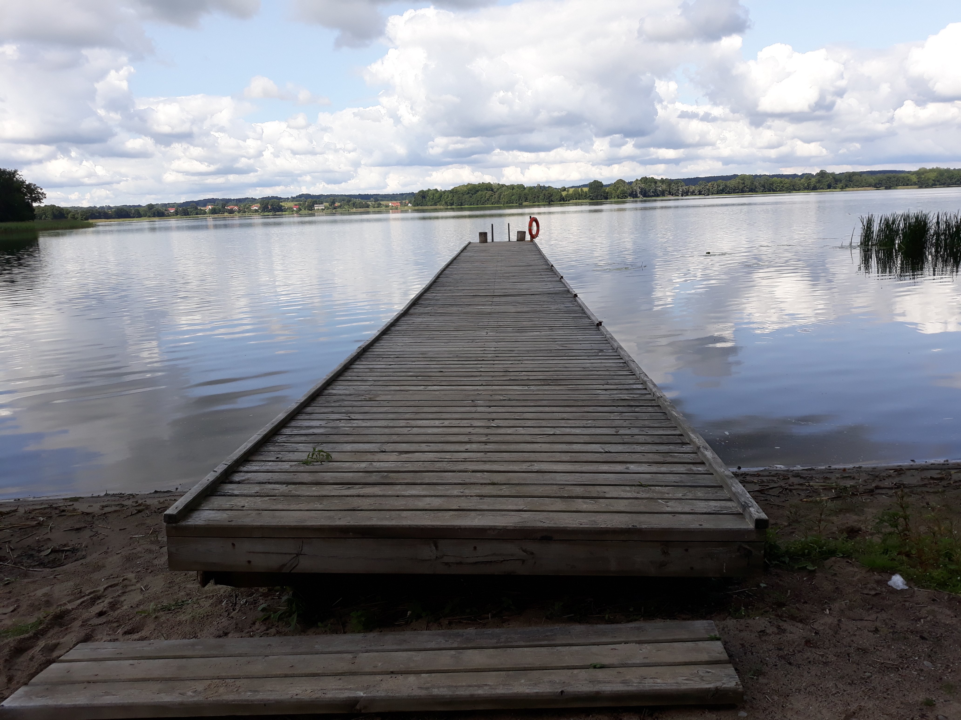
BUDOWA POMOSTU - MŁYNIK
Budowa pomostu w miejscowości Młyniku
Pomost ma kształt litery „I”, długość 25 m, szerokość 2,5 m. Pomost oparty jest na 26 szt palach i posiada powierzchnię pokładu 55,0 m2. Zlokalizowany jest na wysokości działki oznaczonej nr 92 obręb Stama.
Wartość inwestycji: 44.635,00 zł
w tym środki UE w ramach działania 413 „Wdrażanie lokalnych strategii rozwoju” w zakresie operacji odpowiadających warunkom przyznania pomocy w ramach działania „Odnowa i rozwój wsi” objętego PROW na lata 2007-2013 w wysokości 29.360,00 zł środki własne 15.275,00zł
2015

Slide 3
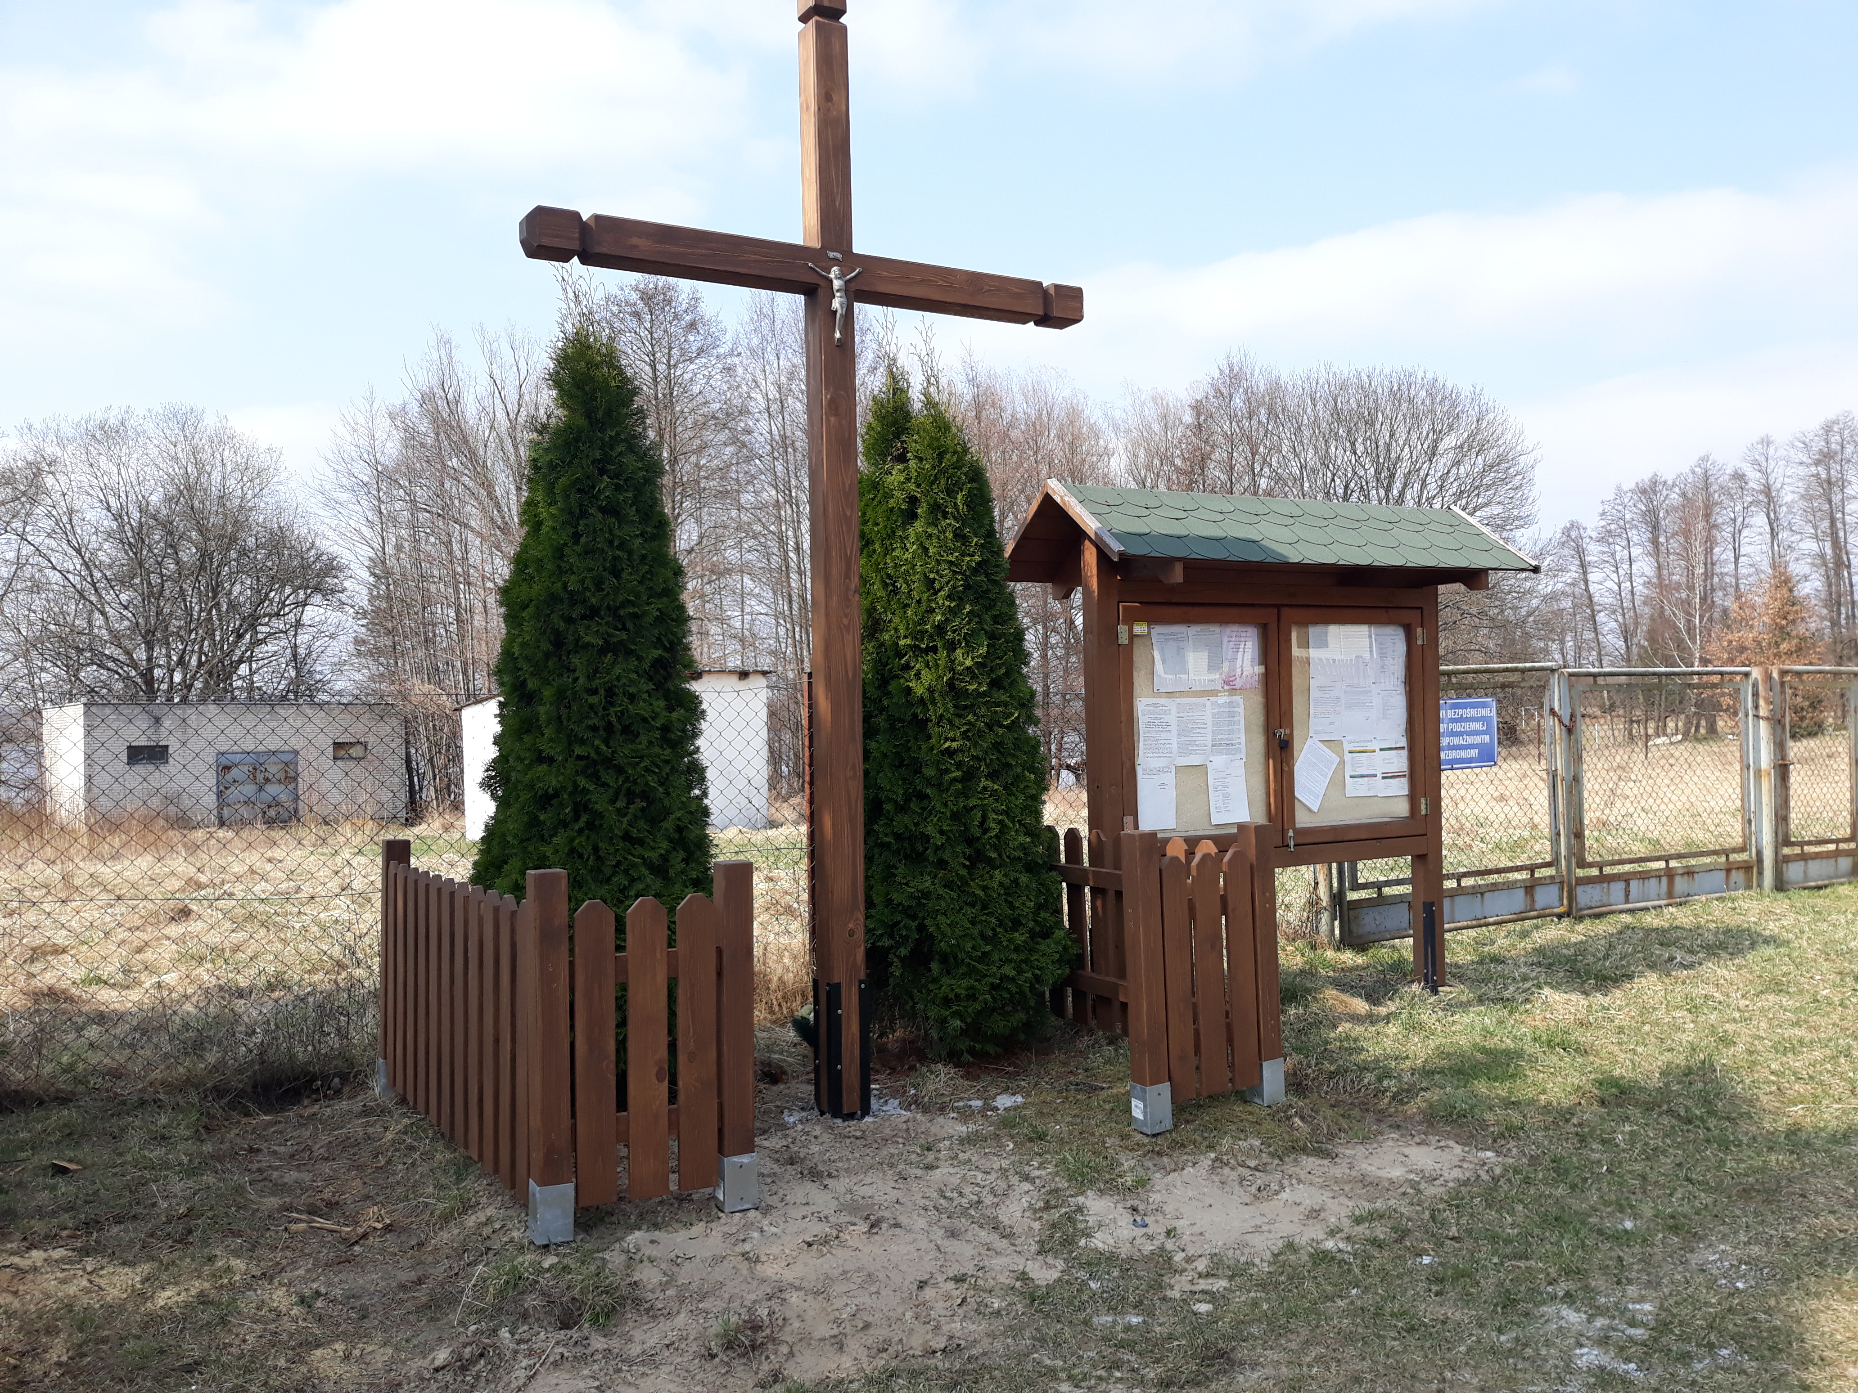
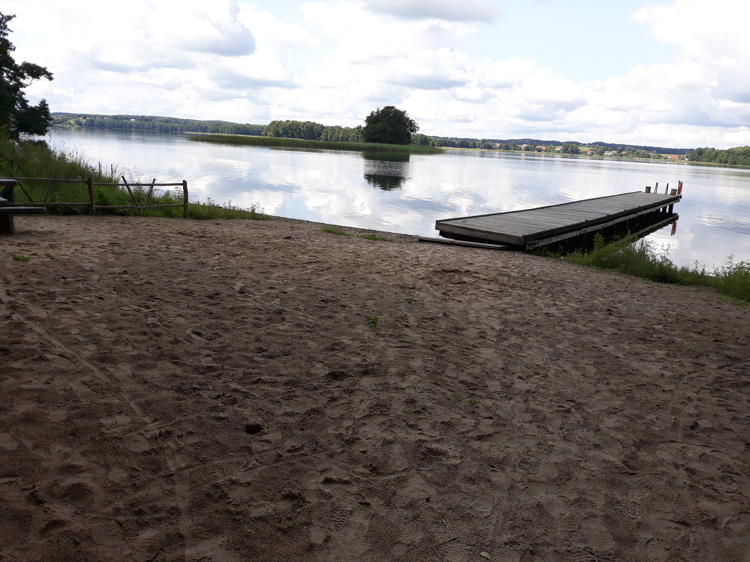
TABLICA OGŁOSZEŃ - MŁYNIK
Zagospodarowanie plaży - Młynik
Wykonanie oraz montaż drewnianej tablicy ogłoszeniowej dla sołectwa Stama w miejscowości Młynik
Zagospodarowanie plaży wiejskiej – usługi koparki, nawiezienie piachu i zakup agrowłókniny
Wartość inwestycji: 1.000,00 zł
Wartość inwestycji: 2.311,10 zł
2015

Slide 4
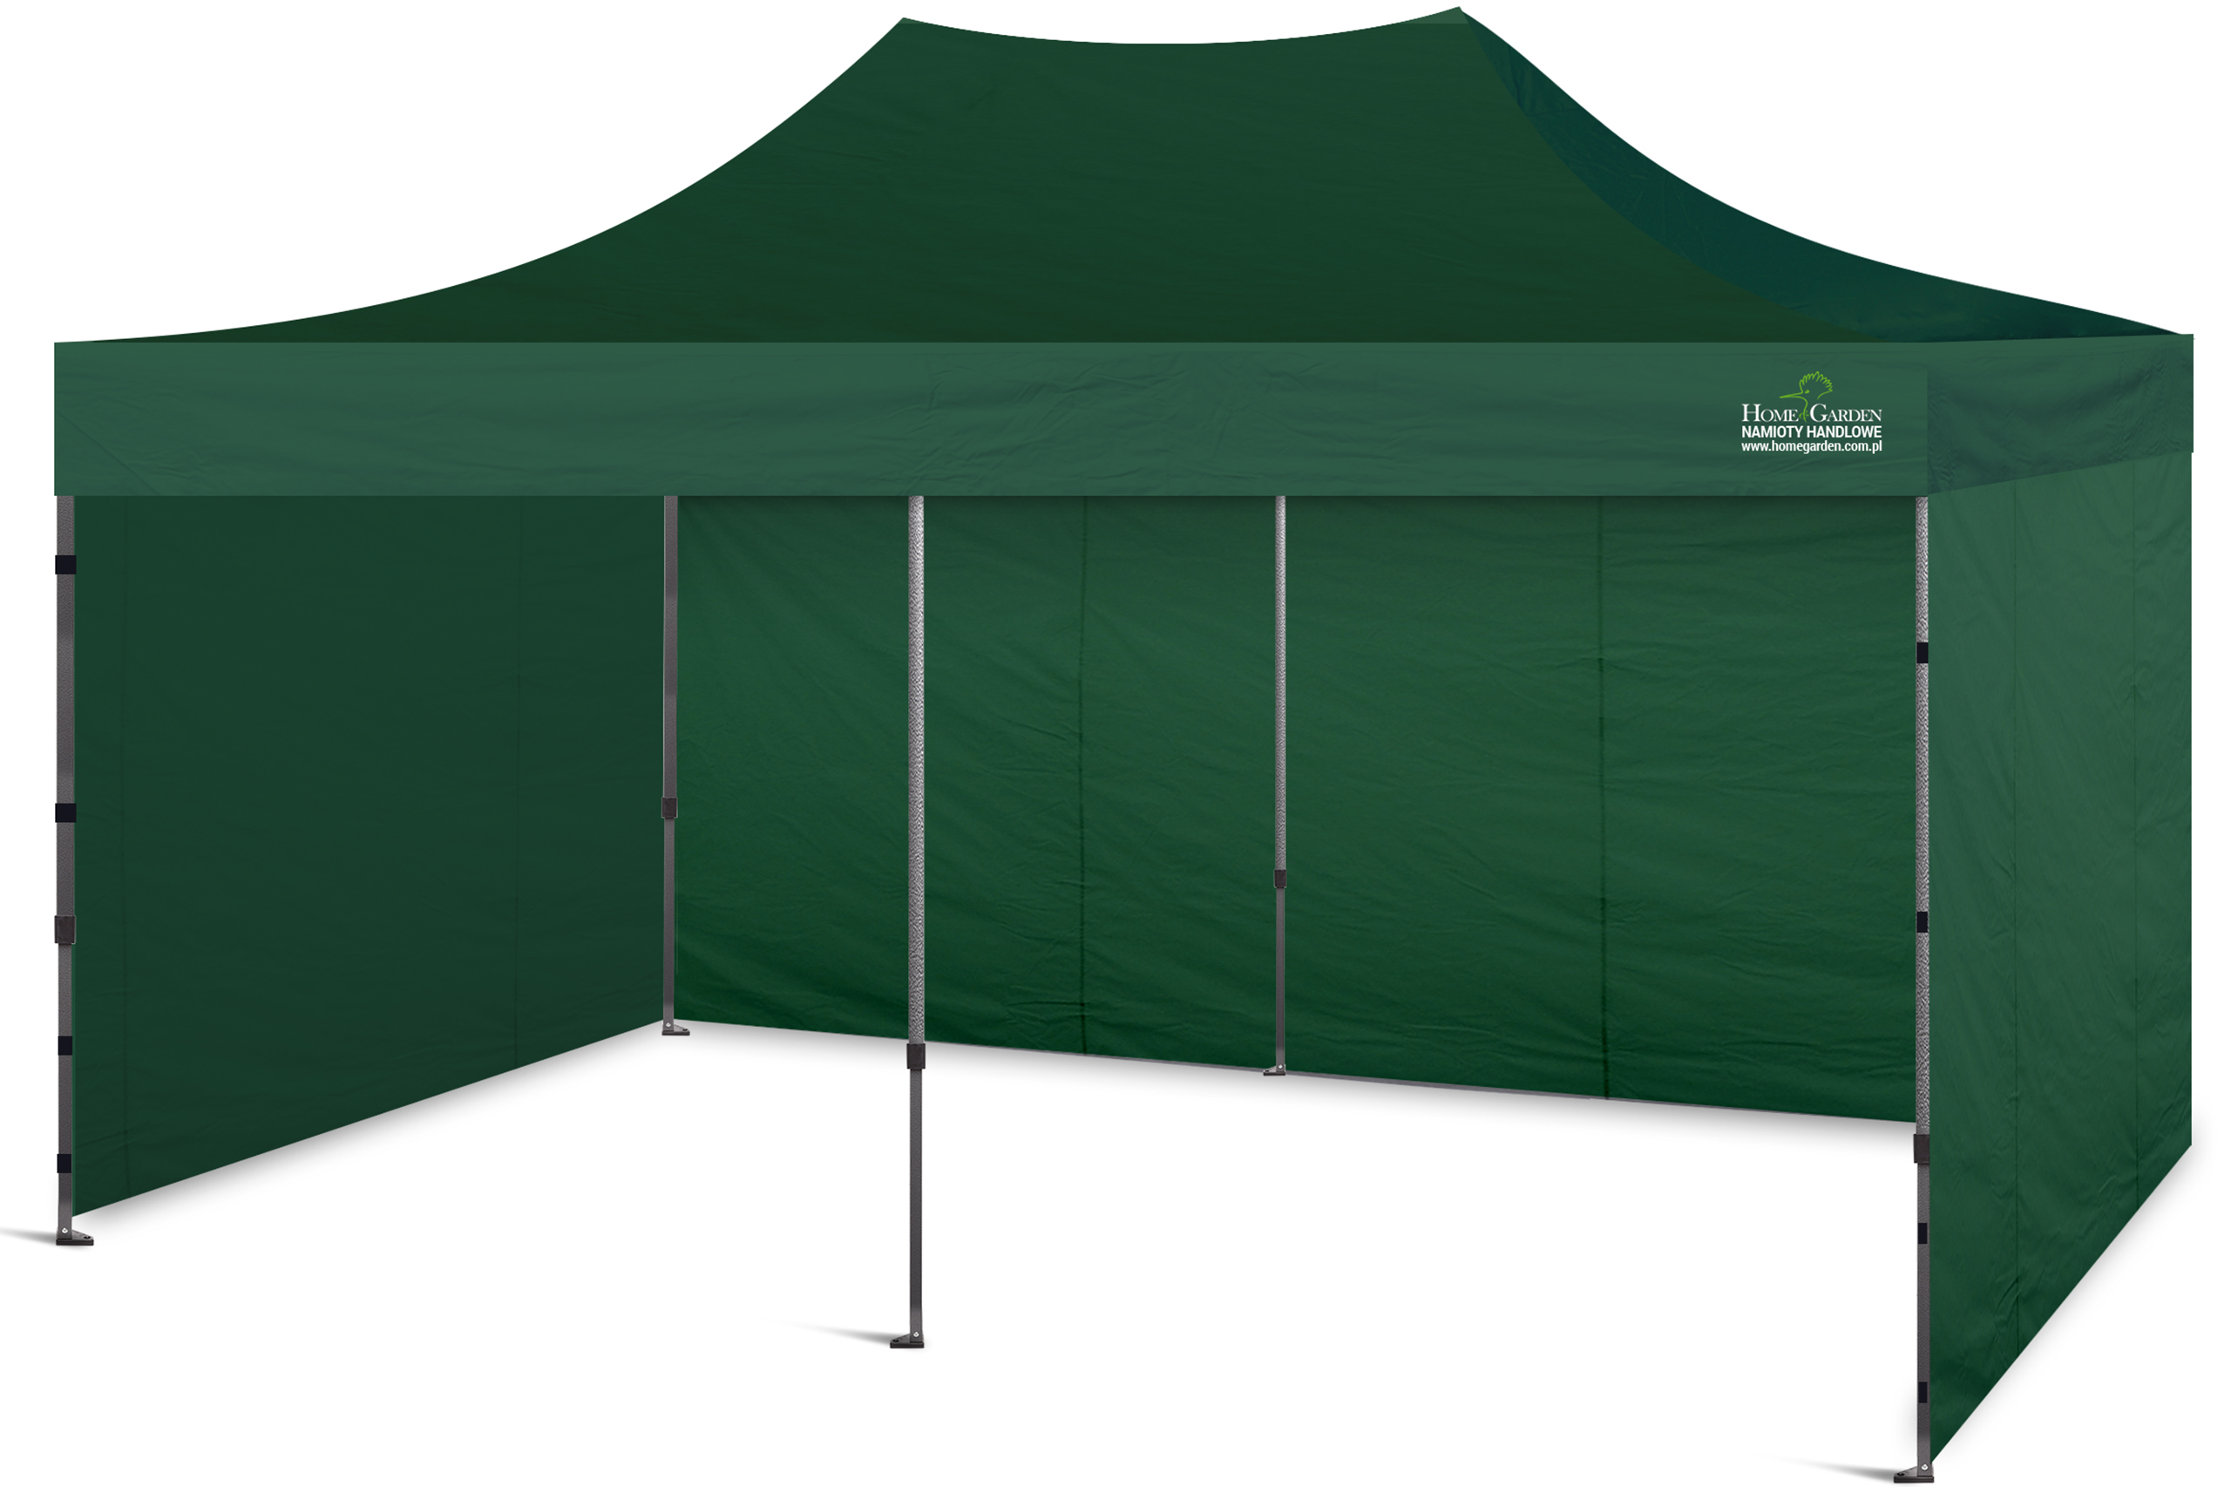
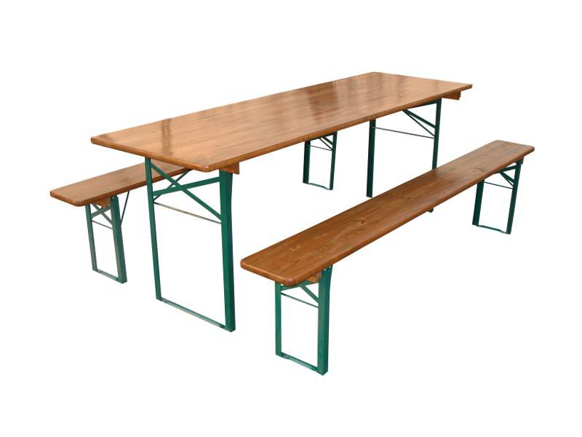
ZAKUP ŁAWOSTOŁÓW
Zakup namiotu
Zakupiono 5 kompletów: składających się z stołu składanego i dwóch ławek składanych bez oparć
Zakup namiotu o wymiarach 4,5 m x 3 m
Wartość inwestycji: 1.750,00 zł
Wartość inwestycji: 944,00 zł
2015

Slide 5
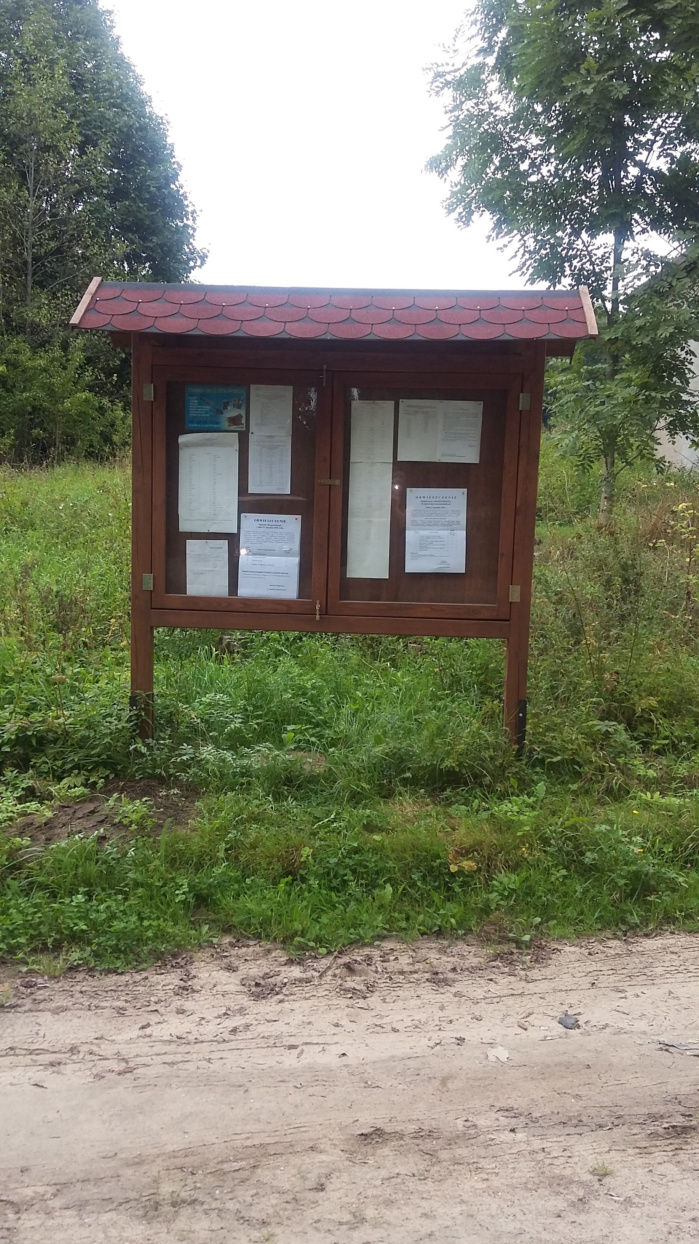
NOWA TABLICA OGŁOSZENIOWA
W miejscowości Stama zamontowana została nowa drewniana tablica ogłoszeniowa.
Wartość inwestycji: 1.800,00 zł
2018

Slide 6
NOWE OGRODZENIE MŁYNIK
W ramach zagospodarowania terenów zielonych w miejscowości Młynik wykonane zostało nowe ogrodzenie miejsca spotkań mieszkańców.
Wartość inwestycji: 1.600,00 zł
2018

Slide 7
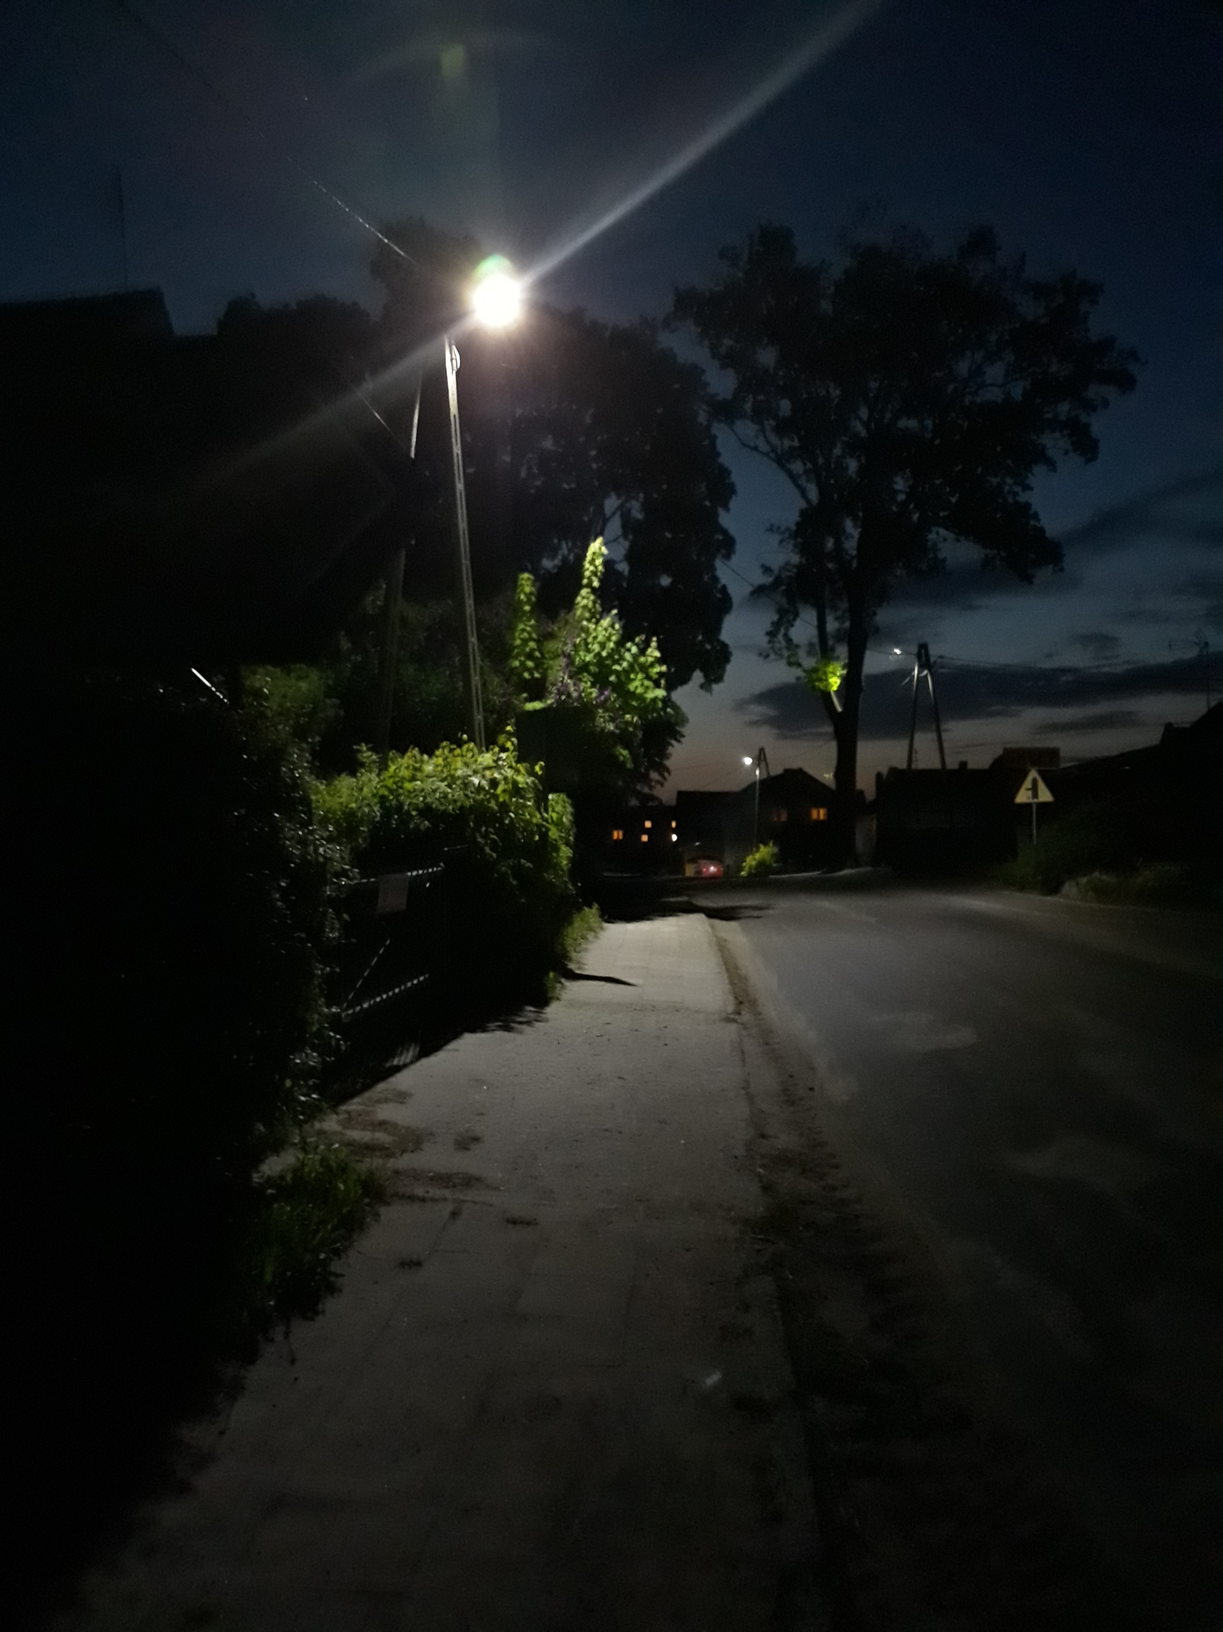
MODERNIZACJA OŚWIETLENIA ULICZNEGO W MIEJSCOWOŚCI – STAMA
W ramach modernizacji oświetlenia ulicznego zamontowane zostały energooszczędne źródła światła oświetlenia ulicznego typu LED
Miejscowość Stama – nowe oprawy: 6 sztuk
Miejscowość Młynik – nowe oprawy: 4 sztuk
Całkowita wartość inwestycji: 520 063,54 zł
2018

Slide 8
MODERNIZACJA OŚWIETLENIA ULICZNEGO W SOŁECTWIE STAMA
2018

